Slide 1
Взаємозв’язок фармацевтичного маркетингу і фармацевтичної логістики. Піраміда цілей маркетингових та логістичних політик фармацевтичного підприємства

Slide 2

Логістика тісно пов’язана з маркетингом. На думку М.А.Окландера, концепції маркетингу і логістики є міждисциплінарними науками, носять системний характер і являють собою спосіб мислення та діяння, філософію та інтегровані функції.
Ці концепції ґрунтуються на принципах комплексності і синхронності, мають універсальний характер, агреговані показники ефективності і застосовуються в усіх сферах життя суспільства, на всіх ієрархічних рівнях управління.

Slide 3

Залежно від рівня застосування концепції логістики розрізняють
Стосовно маркетингу розрізняють
макрологістику(міжнародний і національний рівень),
металогістику(регіональний рівень),
мікрологістику(локальний рівень).
міжнародний маркетинг
регіональний маркетинг
маркетинг окремого підприємства.
Крім цього, як у маркетингу, так і в логістиці, виділяють галузеву або відомчу приналежність(наприклад, фармацевтичний маркетинг та фармацевтична логістика).

Slide 4
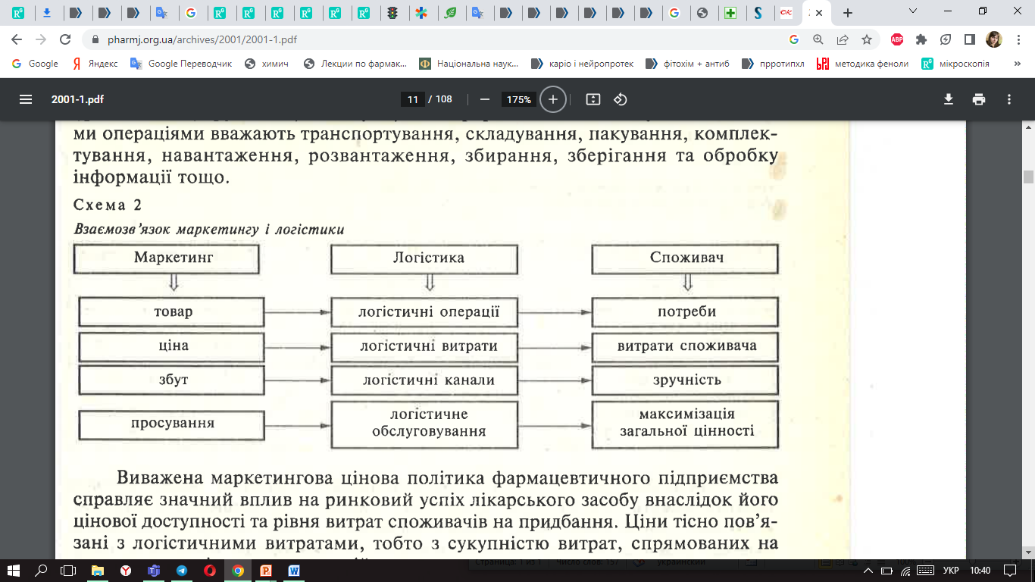
Взаємозв’язок маркетингу і логістики та його вплив на споживача розглядають з позиції комплексу маркетингу(4Р).
Так, послідовна маркетингова товарна політика та логістичні операції забезпечують задоволення певної потреби споживача. Під логістичними операціями розуміють відособлену сукупність дій, скеровану на перетворення матеріального(фінансового,трудового) потоку та/або інформаційного потоку.

Slide 5
Взаємозв’язок маркетингу і логістики та його вплив на споживача розглядають з позиції комплексу маркетингу(4Р).
Логістичними операціями вважають транспортування, складування, пакування, комплектування, навантаження, розвантаження, збирання, зберігання та обробку інформації тощо.

Slide 6
Взаємозв’язок маркетингу і логістики та його вплив на споживача розглядають з позиції комплексу маркетингу(4Р).
Виважена маркетингова цінова політика фармацевтичного підприємства справляє значний вплив на ринковий успіх лікарського засобу внаслідок його цінової доступності та рівня витрат споживачів на придбання. Ціни тісно пов’язані з логістичними витратами, тобто з сукупністю витрат, спрямованих на виконання логістичних операцій.

Slide 7
Взаємозв’язок маркетингу і логістики та його вплив на споживача розглядають з позиції комплексу маркетингу(4Р).
Маркетингова збутова політика органічно поєднується з логістичними каналами, тобто з частково впорядкованою сукупністю посередників, для доведення матеріального потоку від конкретного виробника до його споживача або з шляхом, яким лікарський засіб проходить від виробника до споживача. Вибрані канали безпосередньо впливають на швидкість, час, ефективність руху ліків, тобто забезпечують зручність їх доставки.

Slide 8
Взаємозв’язок маркетингу і логістики та його вплив на споживача розглядають з позиції комплексу маркетингу(4Р).
При просуванні ліків на ринку неабияку роль у цьому напрямі відіграє логістичне обслуговування, тобто процес надання додаткових і конкурентних переваг до логістичного каналу з метою максимізації загальної цінності лікарського засобу для кінцевого споживача.

Slide 9
Взаємозв’язок маркетингу і логістики та його вплив на споживача розглядають з позиції комплексу маркетингу(4Р).
Елементами логістичного обслуговування є наявність необхідних ліків, зручність подання, час і точність виконання замовлення, стан доставлених ліків, можливості комп’ютерної мережі підприємства, сумісність систем обробки, післяпродажне супроводження, процедура розгляду скарг та вимог.

Slide 10
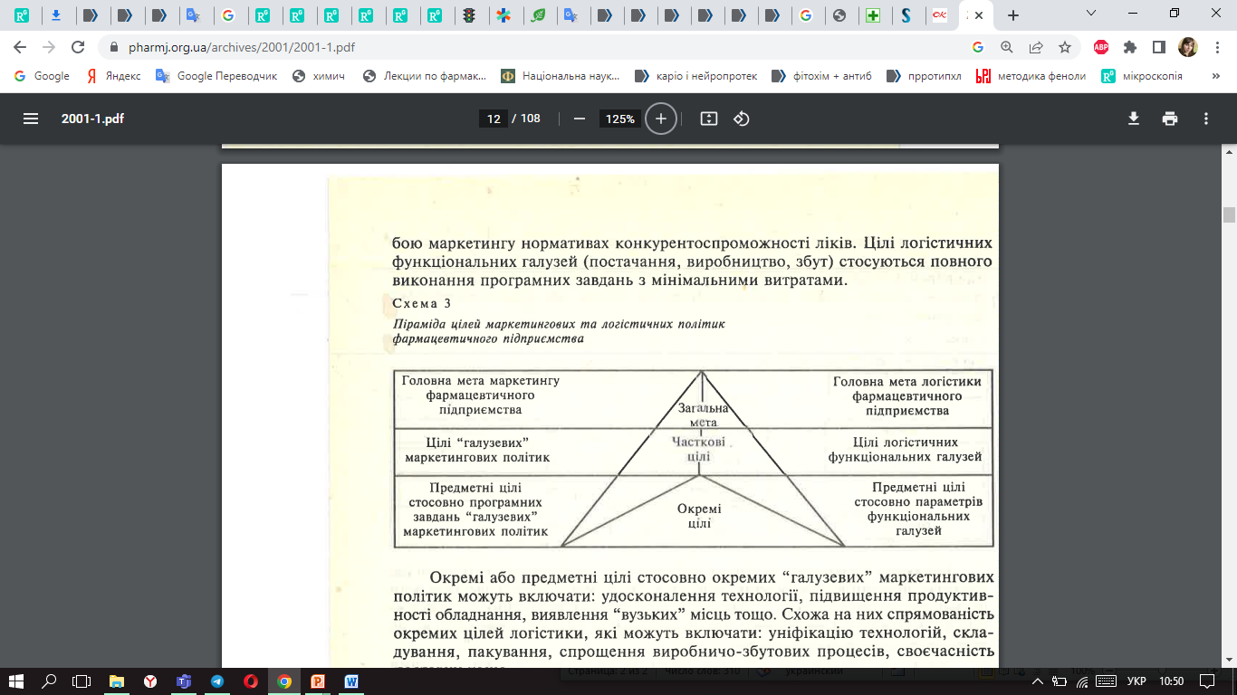
Взаємозв'язок маркетингу і логістики пропонується також розглянути за ієрархією підприємницьких цілей, структуризованою за рівнями з позиції порівнюваних концепцій.
Головна мета маркетингу фармацевтичного підприємства -- збільшення прибутку при забезпеченні конкурентоспроможності лікарських засобів за пріоритетними критеріями маркетингу, а головна мета логістики - прискорення матеріального та нематеріальних потоків і мінімізація витрат, починаючи від прийняття замовлення до постачання ліків споживачу.

Slide 11
Взаємозв'язок маркетингу і логістики пропонується також розглянути за ієрархією підприємницьких цілей, структуризованою за рівнями з позиції порівнюваних концепцій.
Цілі "галузевих" маркетингових політик (тобто комплексу маркетингу) полягають у виконанні програмних завдань, що базуються на розроблених службою маркетингу нормативах конкурентоспроможності ліків. Цілі логістичних функціональних галузей (постачання, виробництво, збут) стосуються повного виконання програмних завдань з мінімальними витратами.

Slide 12
Взаємозв'язок маркетингу і логістики пропонується також розглянути за ієрархією підприємницьких цілей, структуризованою за рівнями з позиції порівнюваних концепцій.
Окремі або предметні цілі стосовно окремих "галузевих" маркетингових політик можуть включати: удосконалення технології, підвищення продуктивності обладнання, виявлення "вузьких" місць тощо. Схожа на них спрямованість окремих цілей логістики, які можуть включати: уніфікацію технологій, складування, пакування, спрощення виробничо-збутових процесів, своєчасність поставки тощо.

Slide 13


Так, маркетингова збутова політика прискорення реакції на запити споживачів вимагає від сфери збуту утримання вільних товарних запасів , а це веде до зростання логістичних витрат, тобто до зниження ефективності підсистеми збутової логістики.
У свою чергу, зміна зовнішнього вигляду упаковки шляхом нанесення голографічного зображення запобігає фальсифікації лікарського засобу, але ще призводить до росту собівартості препарату, що може спричинити зниження досягнутого рівня його конкурентоспроможності, тобто зміна дизайну упаковки призводить до росту логістичних витрат, а це впливає на механізм формування достатнього рівня конкурентоспроможності.

Slide 14

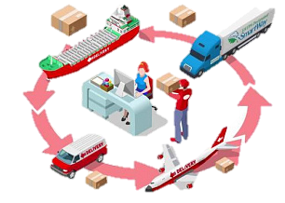
Отже, маркетинг несе корисність конкретного лікарського засобу внаслідок його конкурентних переваг, а логістика - корисність часу пропозиції цього препарату у місці відповідного попиту на нього. Тому спільне використання і певне комбінування методів маркетингу і логістики може бути одним з найефективніших шляхів удосконалення виробничо-збутової діяльності фармацевтичних підприємств.

